Slide 1
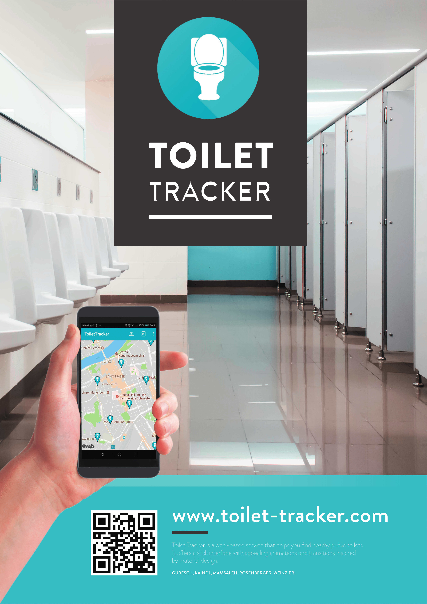
Toilet Tracker
Miran MAMSALEH, Lucas ROSENBERGER

Slide 2
Agenda
Das Team
Zur HTL
Informatik
Grundgedanke des Projekts
Vergleich zu Google Maps
SYP Unterricht
SCRUM
App
Website
Server
Wer macht was?

Slide 3
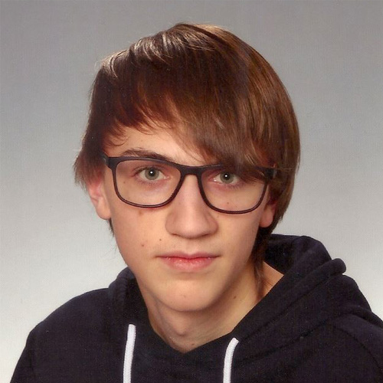
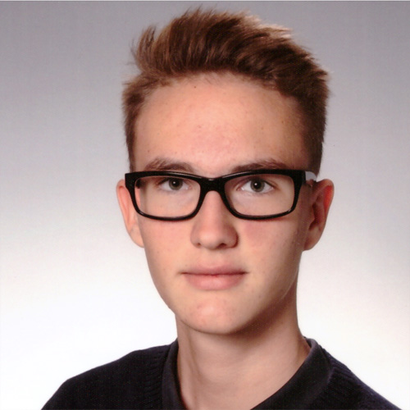
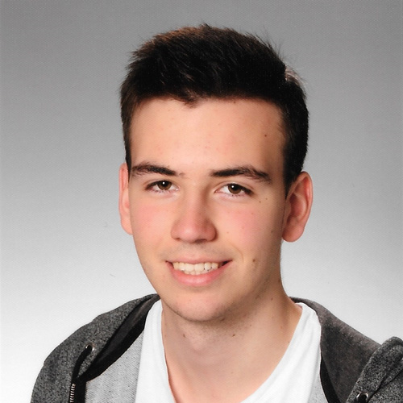
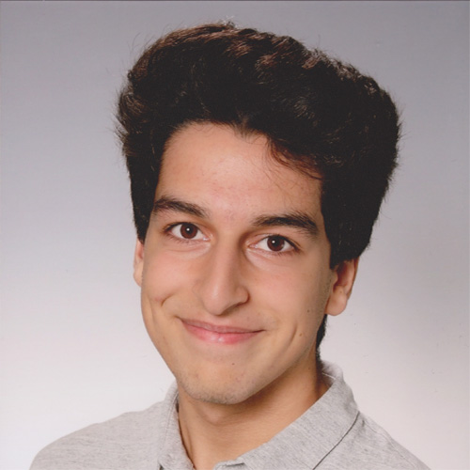
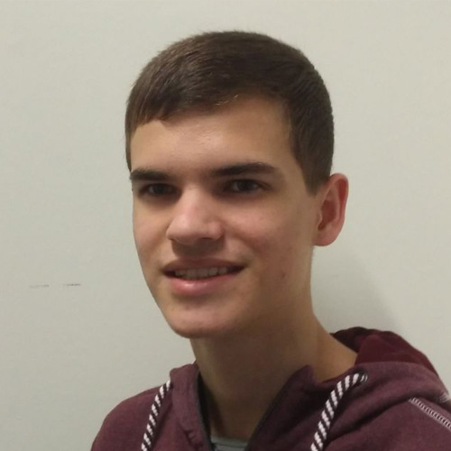
Das Team
Julian Kaindl
Lucas Rosenberger
Andreas Weinzierl
Miran Mamsaleh
Christof Gubesch

Slide 4
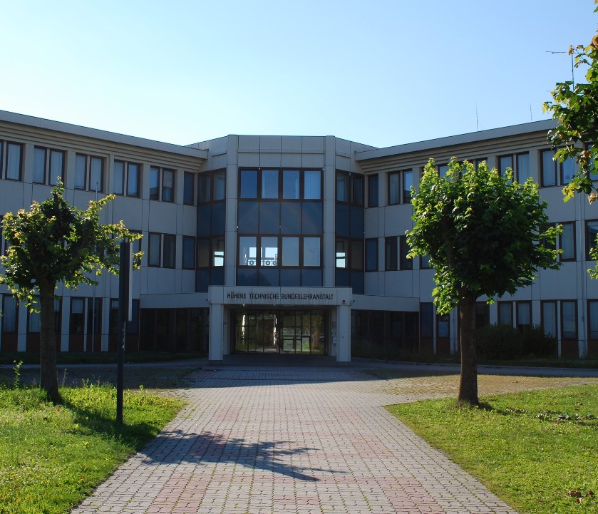
Zur HTL
Wieso haben wir diese Schule gewählt?
Woher kommen wir?
Wieso genau diese Schule?

Slide 5
Informatik
5-jährig
Hauptfächer:
Programmieren
Mathe
Physik
Projektentwicklung ab 3. Jahrgang
Recht und Wirtschaft
Datenbanken
Programmiersprachen:
C#
C
HTML/CSS/JavaScript
Java
Android

Slide 6


Informatik
2 Praktika in 5 Jahren
Diplomarbeit
FIT (Firmeninformationstag)
80 Firmen
Vorträge für höheren Klassen

Slide 7

Grundgedanke
Grundproblem → Der User sucht eine Toilette
Unser Projekt hilft den User die Bestmöglichste zu finden
Nach dem Benutzen kann diese bewertet werden

Slide 8
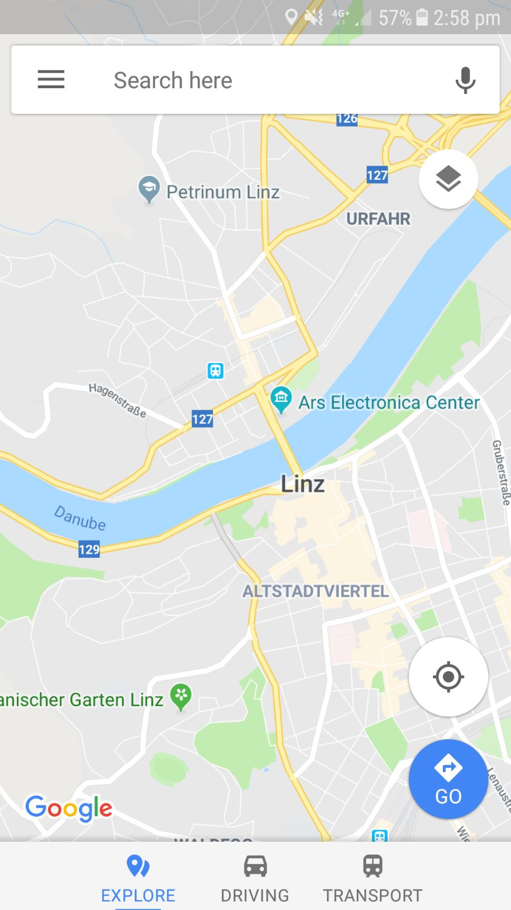
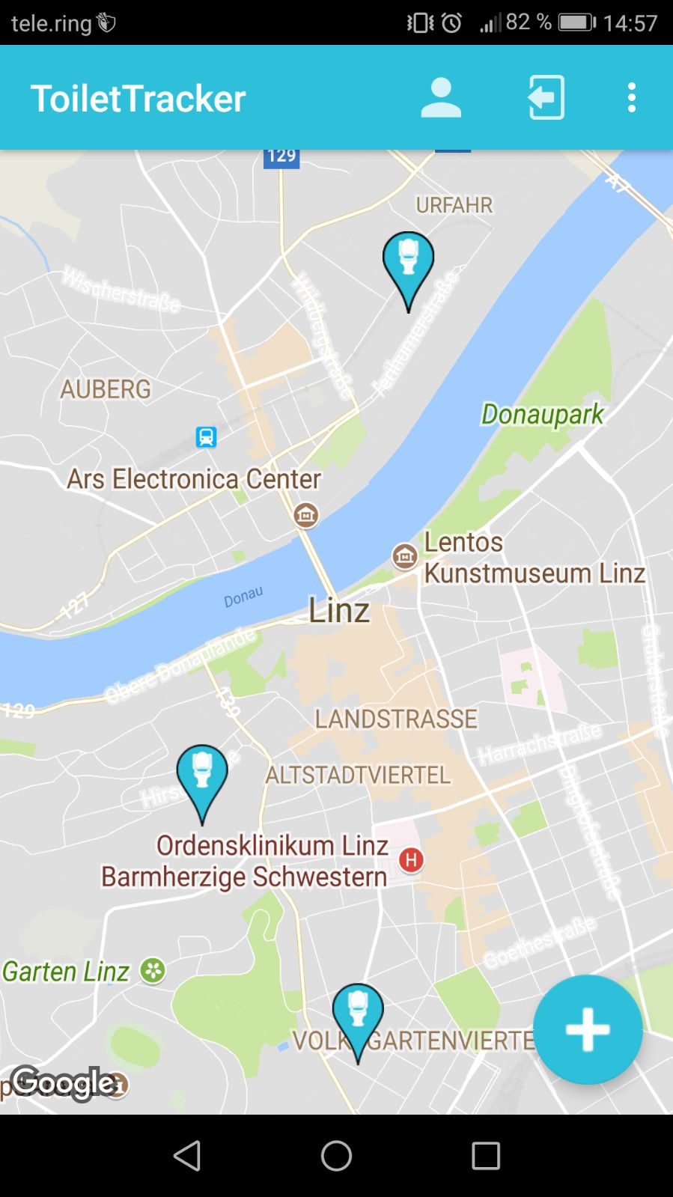
Vergleich zu Google Maps

Slide 9
SYP Unterricht
Wie macht man ein Projekt?
Welche Fragen muss man sich stellen?
Was steckt alles dahinter?
Wie schaut das im echten Leben aus?
Wie entwickelt man ein Projekt?
Wie arbeitet man in einem Team?

Slide 10
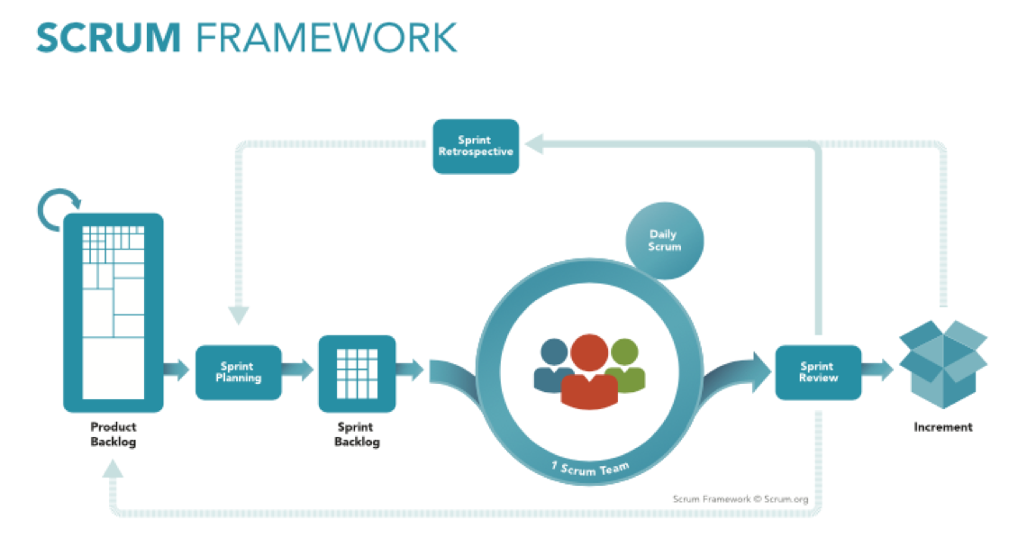
SCRUM

Slide 11



App
Technologien: Android Studio, Java
Registrieren und Anmelden
Hinzufügen und Bewerten der Toiletten über Community
Punktesystem zur Erhaltung der Benutzeraktivität

Slide 12




Website
Gleiche Funktionen wie App
Angular 5
Scss
BEM → Block Element Modifier
Seo

Slide 13


Server
Node.js
Event Driven → Ressourcen sparender
Trotzdem Skalierbar
Native Verarbeitung von JSON
Mit Express.js einfacher und skalierbarer Webserver
Typescript
Statisch Typisiert
Verminderung von Fehlern

Slide 14
Wer macht was?
Miran Mamsaleh:
Entwicklung der Website
Entwicklung der Datenbank
Lucas Rosenberger:
Entwicklung des Servers
Leitung des Projekts

Slide 15

Vielen Dank für eure Aufmerksamkeit

